Slide 1
Zertifikat ‚Bildung für Nachhaltige Entwicklung‘ (BNE)

Slide 2
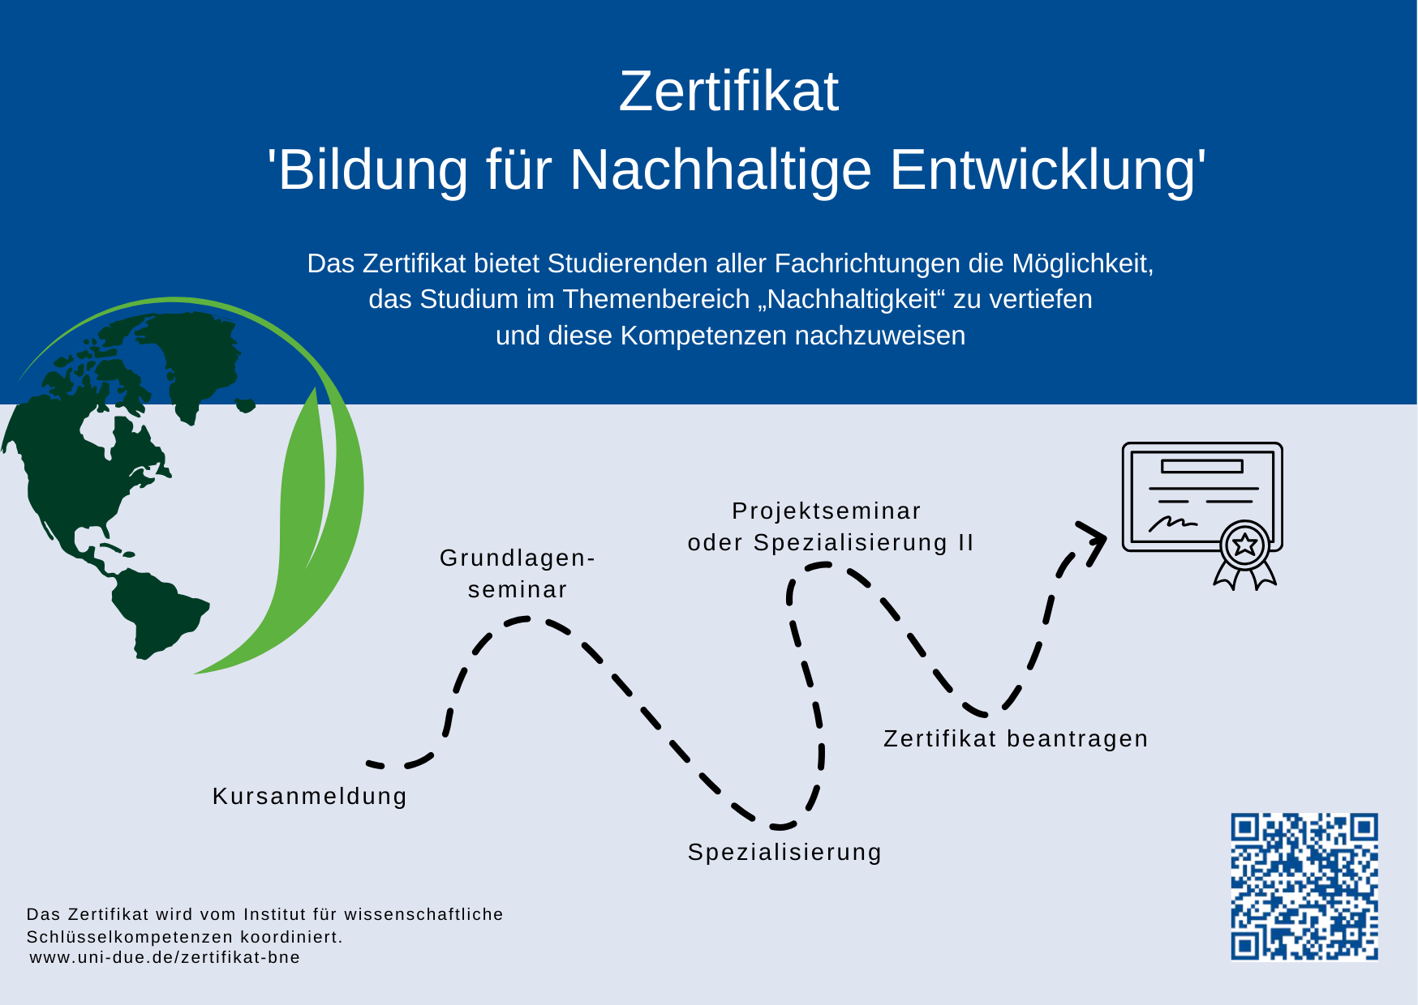
Grundlegendes
Der Begriff Nachhaltige Entwicklung meint eine Entwicklung, „die die Bedürfnisse der Gegenwart befriedigt, ohne zu riskieren, dass künftige Generationen ihre eigenen Bedürfnisse nicht befriedigen können“ (Brundtland-Bericht „Unsere Gemeinsame Zukunft“)
Das Zertifikat bietet Studierenden aller Fachrichtungen die Möglichkeit, das Studium im Themenbereich „Nachhaltigkeit“ zu vertiefen und diese Kompetenzen nachzuweisen.
Informationen auf www.uni-due.de/zertifikat-bne
Kontakt & Beratung: zertifikat-bne@uni-due.de Sabine Dittrich und Elke Hochmuth

Slide 3
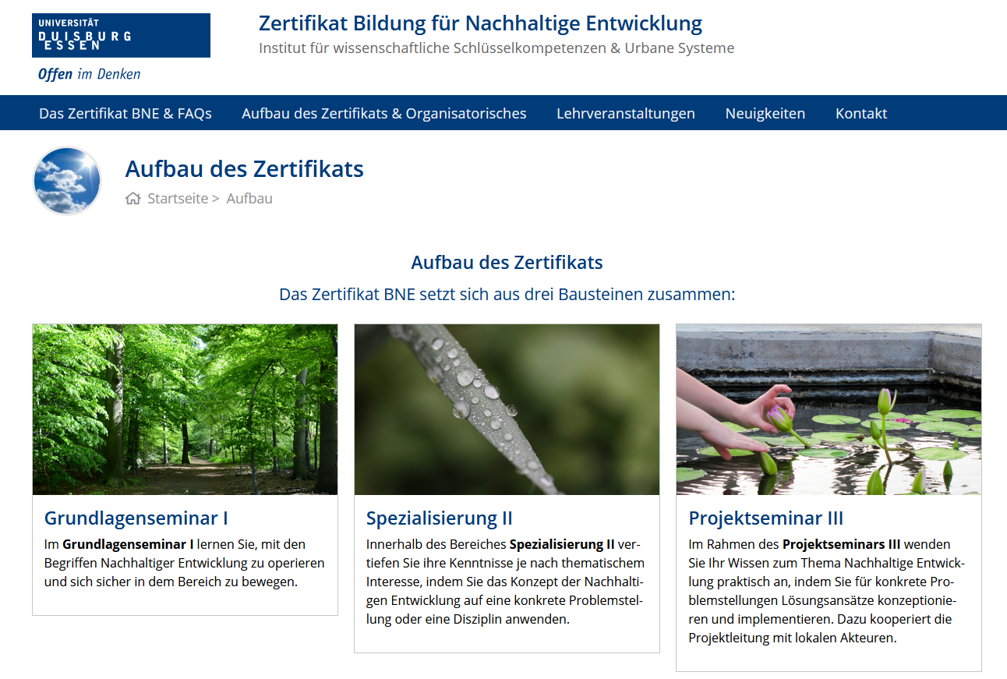
Details auf der Webseite www.uni-due.de/zertifikat-bne

Slide 4
Formale Bedingungen
Der Erwerb des Zertifikats BNE umfasst den Besuch von mindestens drei Veranstaltungen im Umfang von insgesamt mindestens acht Credits:
Mindestens drei Credits stammen aus dem Bereich Grundlagen, max. vier Credits aus dem Programm der Virtuellen Akademie Nachhaltigkeit.
Es empfiehlt sich, Seminare aus den Bereichen II und III erst nach Abschluss des Grundlagenseminars I zu besuchen; dies ist jedoch nicht verpflichtend.
Angebote stammen von allen Fakultäten und zentralen Einrichtungen der UDE, UAR und externen Partnern wie der Virtuellen Akademie für Nachhaltigkeit der Uni Bremen.
Angebot & Anmeldung via LSF: > Vorlesungsverzeichnis > Ergänzungsbereich für BA-/MA-Studierende > Modul E3 (Studium liberale) > Zertifikat 'Bildung für Nachhaltige Entwicklung' (BNE)
Bereich I Grundlagen
Bereich II Spezialisierung
Bereich III Projektseminar
2 Veranstaltungen Bereich II Spezialisierung
oder

Slide 5
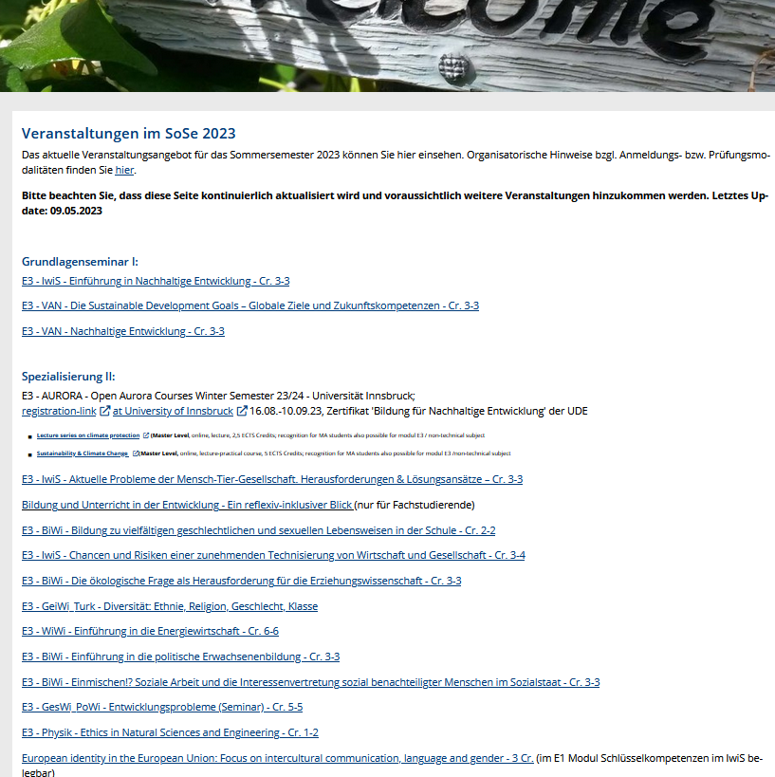
Lehrangebote beim Zertifikat BNE
Geöffnete Veranstaltungen der Fakultäten der UDE meist auch über den E3 Bereich
Veranstaltungen von zentralen Einrichtungen und Initiativen (Bsp. UDE4future Ringvorlesung, …)
Lehraufträge des IwiS (zugleich im Modul E3)
UDE-externe Veranstaltungen:
UAR: Austausch der BNE Angebote zwischen TU Dortmund, RUB und UDE
Angebote von Netzwerkpartnern (Bsp. TU Berlin)
eLearning Angebote der Virtuellen Akademie Nachhaltigkeit der Universität Bremen
Internationale Angebote aus dem Aurora Kurskatalog
(Anerkennung von Fachveranstaltungen)

Slide 6
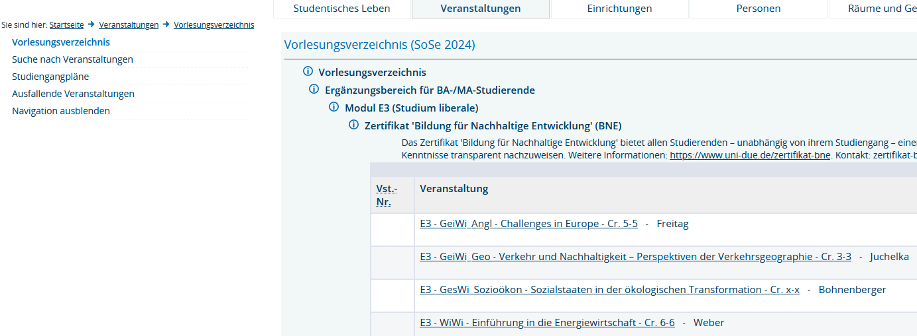
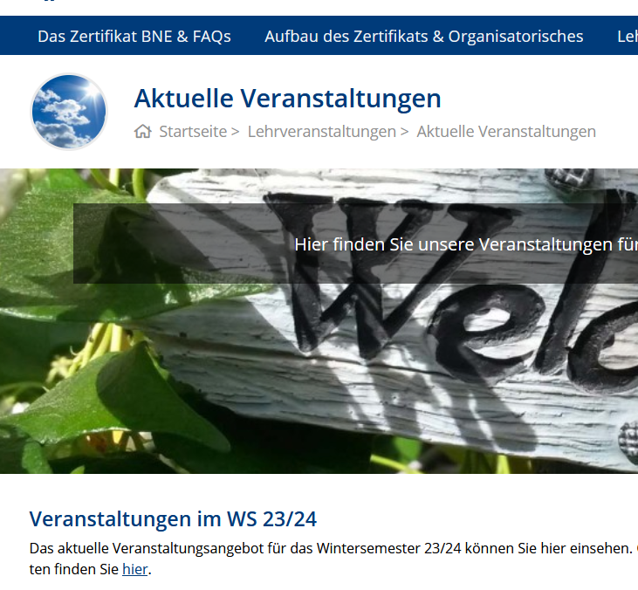
Wie kann ich als Studierende*r teilnehmen?
Das Lehrangebot für das Zertifikat ‚Bildung für Nachhaltige Entwicklung‘ findet sich
in LSF
https://campus.uni-due.de/lsf/ Ergänzungsbereich > Modul E3 > Zertifikat ‚Bildung für Nachhaltige Entwicklung‘
und auf der Homepage.
https://www.uni-due.de/zertifikat-bne/aktuell
Die Anmeldung erfolgt in LSF!

Slide 7
Wie kann ich als Lehrende*r teilnehmen?
Sie wollen mit Ihren Lehrveranstaltungen zum Zertifikat ‚Bildung für Nachhaltige Entwicklung‘ beitragen? - Melden Sie sich gerne bei uns!
Senden Sie uns die Titel Ihrer passenden Veranstaltungen sowie Kursbeschreibungen zu (oder auch einfach einen Link zu LSF, Modulhandbuch usw.). Wir veröffentlichen Ihre Veranstaltung auf der Homepage des Zertifikats BNE!
Sie möchten die Veranstaltung für weitere Studierende öffnen? – Bestens! Studierende profitieren von der großen BNE-Kursauswahl und Ihre Veranstaltung wird durch fächerübergreifende Einflüsse bereichert und im BNE Kontext besonders hervorgehoben!
Kontakt: zertifikat-bne@uni-due.de

